Slide 1
Mi primer aplicacíon

Slide 2
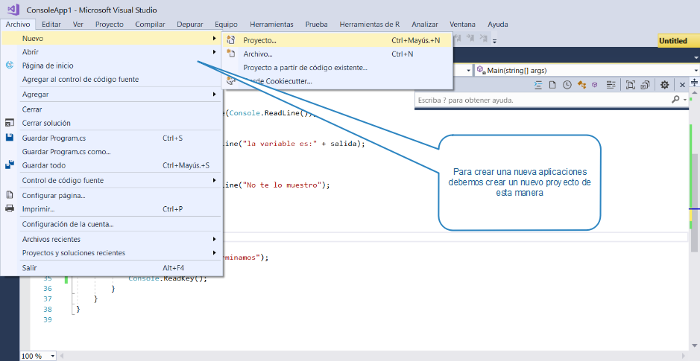
La IDE VisualStudio

Slide 3
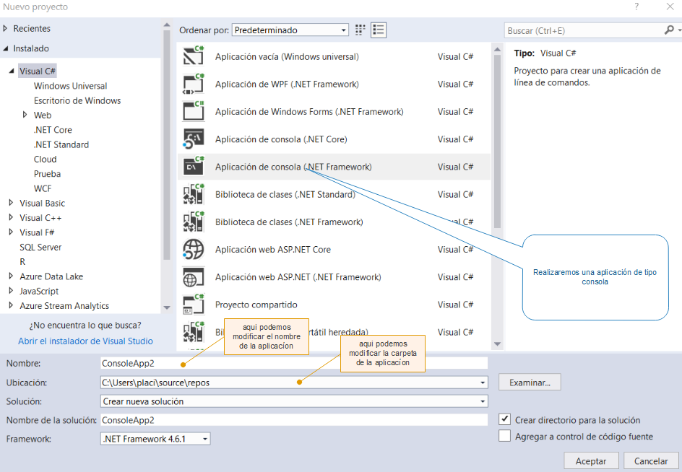
Creando el primer proyecto

Slide 4
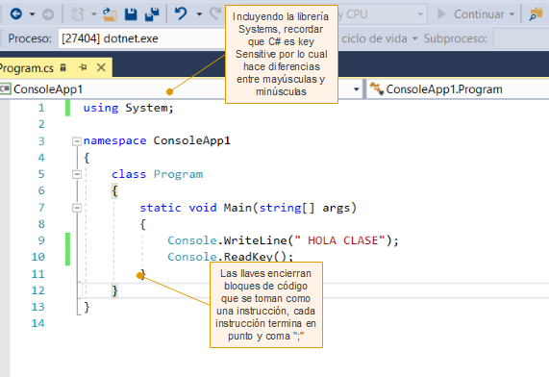
Mi primer aplicación

Slide 5
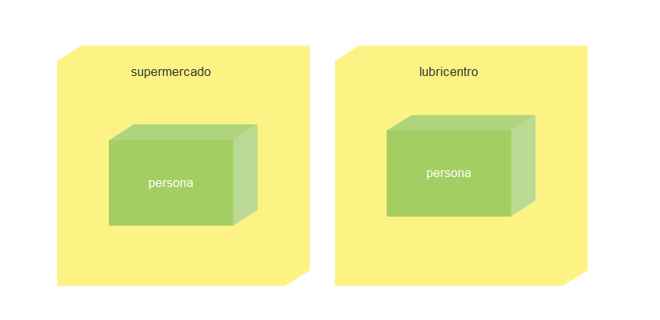
namespace
Un namespace permite agrupar un conjunto de clases, esto es útil ya que dentro de un mismo paquete no pueden existir clases del mismo nombre.

Slide 6
Usando While y Do While y Condicionales
using System;
namespace ConsoleApp1
{
class Program
{
static void Main(string[] args)
{
decimal c = 0;
int salida = 0;
while (c<3)
{
salida = int.Parse(Console.ReadLine());
if (salida == 4)
{
Console.WriteLine("la variable es:" + salida);
}
else
{
Console.WriteLine("No te lo muestro");
}
c++;
}
Console.WriteLine("terminamos");
Console.ReadKey();
}
}
}
using System;
namespace ConsoleApp1
{
class Program
{
static void Main(string[] args)
{
decimal c = 0;
int salida = 0;
do
{
salida = int.Parse(Console.ReadLine());
if (salida == 4)
{
Console.WriteLine("la variable es:" + salida);
}
else
{
Console.WriteLine("No te lo muestro");
}
c++;
} while (c<3)
Console.WriteLine("terminamos");
Console.ReadKey();
}
}
}

Slide 7
Usando For y Selección múltiple
using System;
namespace ConsoleApp1
{
class Program
{
static void Main(string[] args)
{
decimal c = 0;
int salida = 0;
for (int i = 0; i < 3; i++)
{
salida = int.Parse(Console.ReadLine());
if (salida == 4)
{
Console.WriteLine("la variable es:" + salida);
}
else
{
Console.WriteLine("No te lo muestro");
}
c++;
}
Console.WriteLine("terminamos");
Console.ReadKey();
}
}
}
using System;
namespace ConsoleApp1
{
class Program
{
static void Main(string[] args)
{
decimal c = 0;
Console.WriteLine("selecciono la opcion 1 :");
Console.WriteLine("selecciono la opcion 2 :");
Console.WriteLine("selecciono la opcion 3 :");
Console.WriteLine("<<<<<<<<<<<<<>>>>>>>>>>>>>>>>>");
for (int i = 0; i < 3; i++)
{
c = int.Parse(Console.ReadLine());
switch (c)
{
case 1: Console.WriteLine("selecciono la opcion 1 :");break;
case 2: Console.WriteLine("selecciono la opcion 2 :"); break;
case 3: Console.WriteLine("selecciono la opcion 3 :"); break;
default:
Console.WriteLine("No realzo ninguna selección");
break;
}
}
Console.WriteLine("terminamos");
Console.ReadKey();
}
}
}

Slide 8
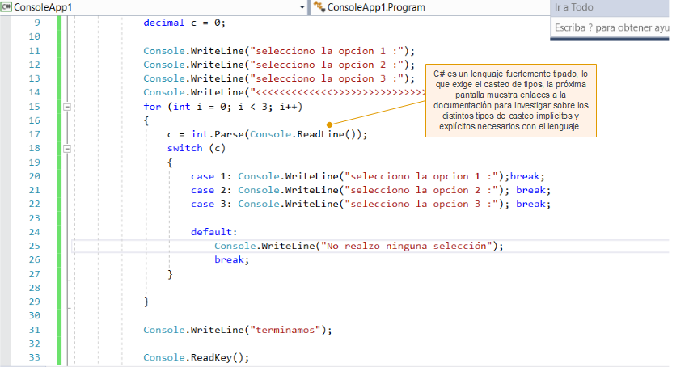
C# es fuertemente tipado

Slide 9
Tipos de datos
Tipos: Guía de programación de C # | Documentos de Microsoft
https://docs.microsoft.com/en-us/dotnet/csharp/programming-guide/types/
Conversiones de tipos y conversión: Guía de programación de C # | Documentos de Microsoft
https://docs.microsoft.com/en-us/dotnet/csharp/programming-guide/types/casting-and-type-conversions
Tipos de referencia - Referencia de C # | Documentos de Microsoft
https://docs.microsoft.com/en-us/dotnet/csharp/language-reference/keywords/reference-types

